Slide 1
Визуализатор звездной эволюции. Федеральное государственное бюджетное образовательное учреждение высшего образования «Московский государственный технический университет имени Н.Э. Баумана (национальный исследовательский университет)
Авторы проекта: Юнисов Максим и Глухов Иван, 10 класс
Руководитель проекта: Гришина Арина Александровна

Slide 2
Актуальность
Актуальность проекта состоим в том, что он предоставляет пользователям быстрый доступ к обширной информации о эволюции звезд. Это включает в себя изучение процессов их зарождения, развития и смерти. Проект также решает проблему недостаточной осведомленности о стадиях эволюции звезд и их влияния на космическое пространство, что делает его важным ресурсом для любых пользователей.

Slide 3
ЦЕЛЬ ПРОЕКТА
Целью данного проекта является создание интерактивного веб-сайта, который будет служить ценным ресурсом для всех, кто заинтересован в изучении космоса и эволюции звезд.

Slide 4
ЗАДАЧИ ПРОЕКТА
Найти сервис, подходящий для создания и оформления веб-сайта.
Прописать все возможные команды для использования веб-сайта.
Проверить работоспособность веб-сайта при различных характеристиках устройств.

Slide 5
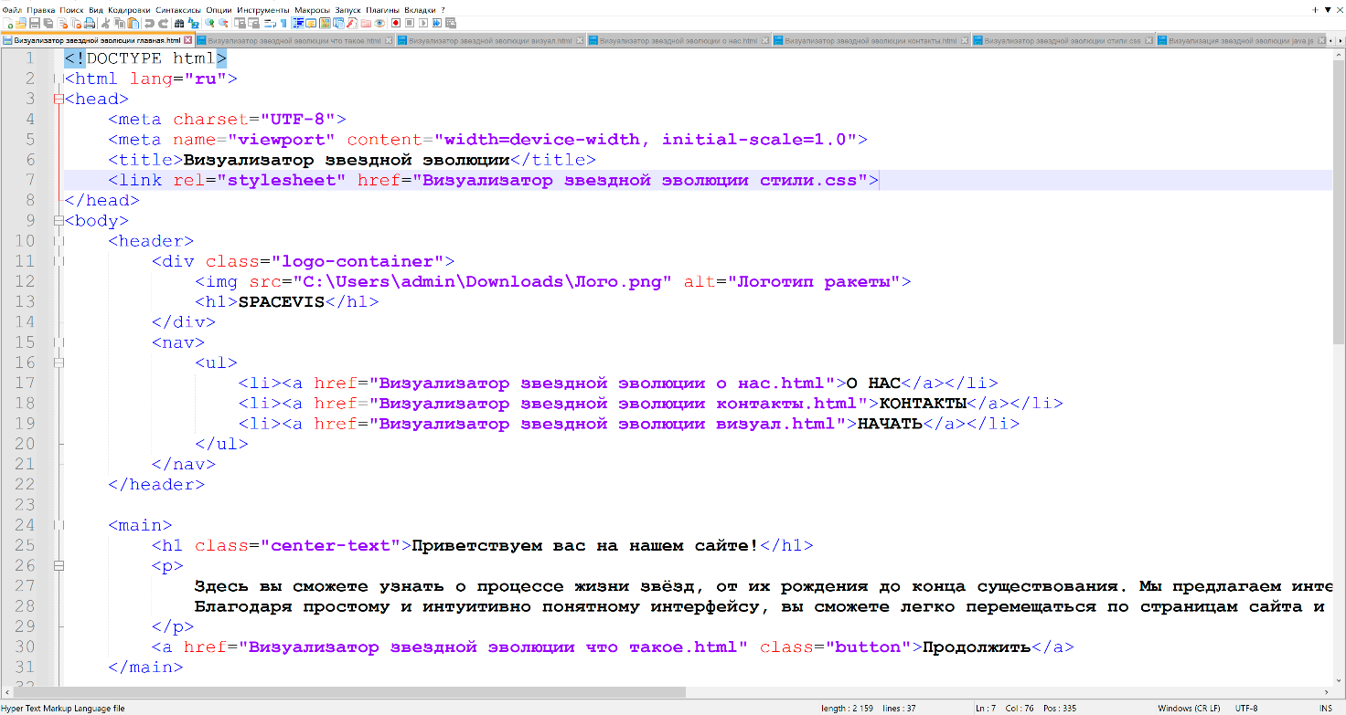
Этапы разработки
Шаг 1. Для начала нам нужно найти сервис для создания веб-сайта. В нашем случае мы воспользуемся приложением Notepad++. Выбираем синтаксис «HTML» и начинаем прописывать код для создания основы сайта.

Slide 6
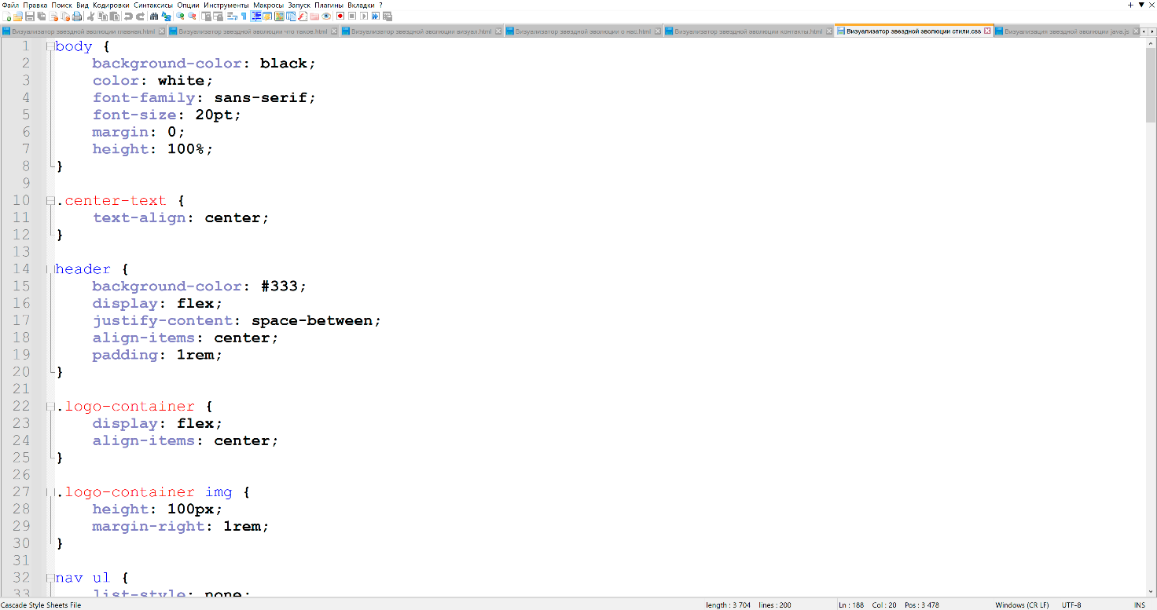
Этапы разработки
Шаг 2. Теперь в этом же приложении пропишем CSS-код для красивого оформления веб-сайта. Для этого открываем новый файл, выбираем синтаксис «CSS» и начинаем прописывать код.

Slide 7
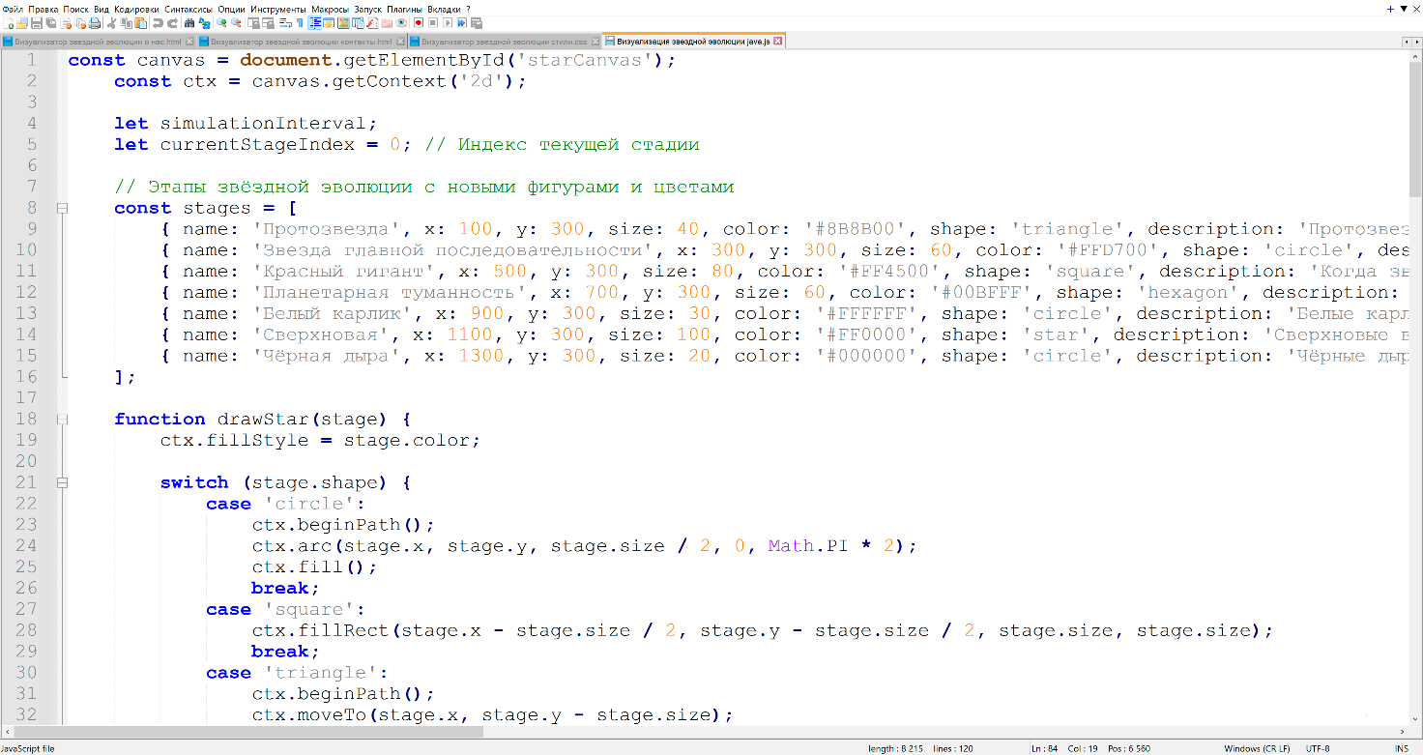
Этапы разработки
Шаг 3. После того, как мы прописали HTML и CSS коды, начнем прописывать код JavaScript, чтобы сайт мог функционировать. Для этого создаем новый файл, выбираем синтаксис «JavaScript» и начинаем прописывать код

Slide 8
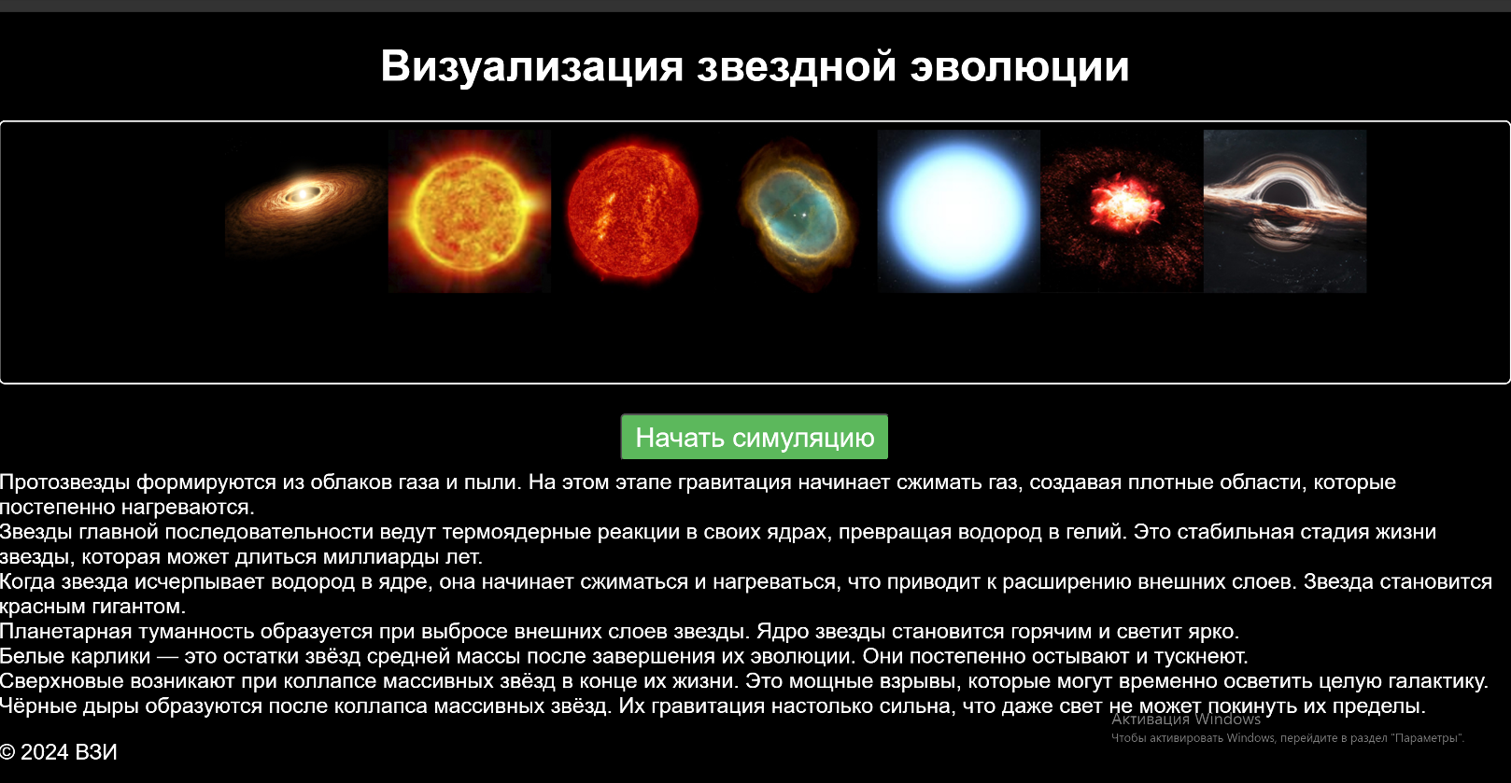
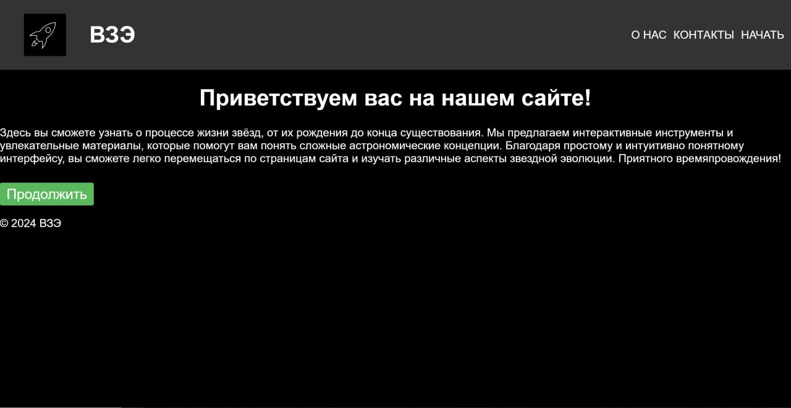
Примеры работы

Slide 9
Сравнение с аналогами
Название | Функции | Плюсы | Минусы
https://spacegid.com/media/star/index.html | Отображает зависимость времени от температуры и яркости звезды (относительно Солнца) | Наличие плавной анимации | Содержит графики, непонятные обычным пользователям Некорректное отображение текста Незамысловатый дизайн
Вывод: существует сайт с похожим функционалом, но он может быть непонятным для обычного пользователя.

Slide 10
Технические характеристики
Веб-сайт исправно работает на разных устройствах;
Любой браузер весит мало и есть почти у каждого;
Не надо скачивать ничего дополнительного для использования бота.

Slide 11
Тестирование чат-бота
Сайт был протестирован по следующим критериям:
Реплики (грамотность, оформление, единство стиля);
Ссылки (визуальность, кликабельность);
Кнопки (кликабельность, отображение текста).
В результате тестирования сайта было выявлено, что веб-сайт грамотно оформлен и все ссылки и кнопки кликабельны.

Slide 12
Тестирование чат-бота
Номер теста | Назначение теста | Значения исходных данных | Ожидаемый результат | Реакция программы | Вывод
1 | Проверка корректности работы ссылки «О нас» | Нажатие на ссылку «О нас» | Ожидается открытие страницы с информацией о создателях сайта | Открытие страницы с информацией о создателях сайта | Программа работает корректно
2 | Проверка корректности работы ссылки «Контакты» | Нажатие на ссылку «Контакты» | Ожидается открытие страницы с контактами создателей сайта | Открытие страницы с контактами создателей сайта | Программа работает корректно

Slide 13
Тестирование чат-бота
3 | Назначение теста | Значения исходных данных | Ожидаемый результат | Реакция программы | Вывод
4 | Проверка корректности работы ссылки «Начать» | Нажатие на ссылку «Начать» | Ожидается открытие страницы с анимацией звездной эволюции | Открытие страницы с анимацией звездной эволюции | Программа работает корректно
5 | Проверка корректности работы ссылки «На главную» | Нажатие на ссылку «На главную» | Ожидается открытие главной страницы | Открытие главной страницы | Программа работает корректно

Slide 14
Тестирование чат-бота
Номер теста | Назначение теста | Значения исходных данных | Ожидаемый результат | Реакция программы | Вывод
6 | Проверка корректности работы кнопки «Продолжить» | Нажатие на кнопку «Проверить» | Ожидается открытие последующей страницы | Открытие последующей страницы | Программа работает корректно
7 | Проверка корректности работы кнопки «Начать симуляцию» | Нажатие на кнопку «Начать симуляцию» | Ожидается запуск анимации и выведения блочного текста | Запуск анимации и выведения блочного текста | Программа работает корректно

Slide 15
В результате тестирования сайта было выявленно, что веб-сайт грамотно оформлен и все ссылки и кнопки кликабельны.

Slide 16
Тестирование чат-бота
Сайт был протестирован по следующим критериям:
Реплики (грамотность, оформление, единство стиля);
Ссылки (визуальность, кликабельность);
Кнопки (кликабельность, отображение текста).
В результате тестирования сайта было выявленно, что веб-сайт грамотно оформлен и все ссылки и кнопки кликабельны.

Slide 17
Вывод
В конечном итоге, был разработан веб-сайт, который станет надежным инструментом для пользователей, стремящихся узнать больше о звездах и их эволюции. Этот ресурс предлагает множество функций, которые делают процесс обучения удобным и доступным.

